Slide 1

KHỞI TẠO QUỸ ĐẠO ỨNG DỤNG THUẬT TOÁN HOUGH TRANSFORM
Nguyễn Anh Tuấn
Minsk, 2022

Slide 2
2
Mục đích, phương pháp, khả năng ứng dụng
Mục đích: ứng dụng thuật toán phát hiện đường thẳng Hough Transform để khởi tạo quỹ đạo bám các mục tiêu Radar di chuyển theo quỹ đạo xấp xỉ tuyến tính trong điều kiện bị nhiễu mạnh.
Phương pháp thực hiện: sử dụng thuật toán Hough Transform để ánh xạ không gian dữ liệu ảnh quét Radar (data space) sang không gian tham số Hough (parameter space), lựa chọn một giá trị ngưỡng (threshold) trong không gian Hough để sàng lọc sơ bộ dữ liệu gốc (loại bỏ nhiễu). Dữ liệu thu được sau sàng lọc (số điểm mục tiêu, năng lượng) sẽ được tích lũy trên không gian dữ liệu (data space). Cuối cùng, sử dụng phát hiện ngưỡng trên data space để tiếp tục loại bỏ các điểm nhiễu lẫn vào mục tiêu, đánh giá, ra quyết định khởi tạo bám mục tiêu.
Ứng dụng: biến đổi không gian tham số (Hough Transform) được ứng dụng để nâng cao xác suất phát hiện, bám mục tiêu di động trong điều kiện có nhiễu mạnh, sai số đo lường của Radar lớn, tỷ số tín hiệu trên nền nhiễu SNR thấp, có tùy chỉnh độ phân giải trong không gian Hough.

Slide 3








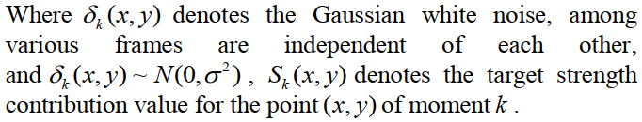
3
Target model
Target state model
Target motion equation
Target Measurement Model
Measurement target radial distance
Measurement target azimuth angle
Echo energy information

Slide 4
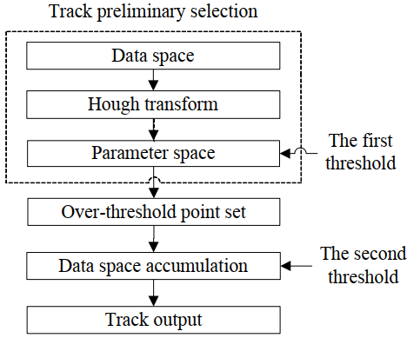
4
Nguyên lý thuật toán khởi tạo bám mục tiêu
Thuật toán được chia làm hai bước: Lựa chọn bám sơ bộ (1) và tích lũy không gian dữ liệu (2).
1.Lựa chọn bám sơ bộ
- Mục đích: sử dụng Hough Tranform xử lý lựa chọn bám sơ bộ để loại bỏ một phần lớn các điểm nhiễu, thiết lập bám mục tiêu với đặc trưng của chuyển động tuyến tính.
- Phương pháp: trước tiên ánh xạ sang không gian tham số sử dụng hai không gian là dữ liệu và tham số trên cở sở thu nhận tín hiệu phản xạ của Radar. Sau đó, chuyển đổi dữ liệu Radar đo được sang không gian Hough. Thực hiện chuyển đổi ngược cho các ô phân giải vượt quá ngưỡng thiết lập. Cuối cùng, quay trở lại không gian dữ liệu và theo dõi mục tiêu coi là được phát hiện. Việc tích lũy từng điểm rời rạc trên các đường thẳng vào trong không gian tham số sẽ tạo ra một ma trận biểu đồ thống kê. Các peaks (local maxima) có giá trị vượt ngưỡng sẽ được sử dụng để tạo các quỹ đạo bám tiềm năng.
- Khó khăn: do ảnh hưởng của nhiễu mạnh, SNR thấp và giới hạn độ phân giải của không gian Hough nên việc lựa chọn ngưỡng rất khó khăn. Nếu đặt ngưỡng cao quá mục tiêu sẽ không được phát hiện, nếu đặt ngưỡng thấp quá sẽ xuất hiện nhiều nhiễu bám vào quỹ đạo di chuyển của mục tiêu, hoặc kết quả quả tích lũy của một mục tiêu duy nhất có giá trị tích lũy vượt ngưỡng dẫn đến xuất hiện một tập hợp các đường dẫn xung quanh đường dẫn mục tiêu thật (slide 5).
2.Tích lũy không gian dữ liệu
- Mục đích: tiếp tục loại bỏ nhiễu, giải quyết vấn đề phân cụm bám và thực hiện bám hiệu quả mục tiêu di động sau khi thực hiện Hough Transform.
- Phương pháp: lựa chọn N frame ảnh Radar để xử lý. Đối với các tập điểm vượt ngưỡng của cùng một mục tiêu có thể thấy rằng dữ liệu của mỗi tập điểm bao gồm 2 phần: một phần là dữ liệu mục tiêu, phần khác là các điểm nhiễu loạn thỏa mãn các tham số tuyến tính. Ngoài ra, điểm mục tiêu sẽ lặp lại trong nhiều tập điểm khác. Nhưng với các điểm nhiễu loạn thì một tập điểm khác nhau thường chứa các điểm nhiễu loạn khác nhau. Dựa vào đặc trưng này thuật toán sử dung các tập điểm vượt ngưỡng để tìm số điểm và tích lũy năng lượng trong không gian dữ liệu, đặt ngưỡng tích lũy số điểm trong không gian dữ liệu và ngưỡng tích lũy năng lượng. Với một điểm mà giá trị tích lũy số lượng và tích lũy năng lượng vượt ngưỡng thiết lập được coi là mục tiêu và được duy trì bám. Với những điểm khác không vượt ngưỡng được coi là nhiễu và bị loại bỏ. Cuối cùng, tính đến đặc trưng di chuyển, kết nối các điểm mục tiêu tại các thời gian khác nhay của frame ảnh để thực hiện bám và hoàn thành việc khởi tạo bám mục tiêu.

Slide 5
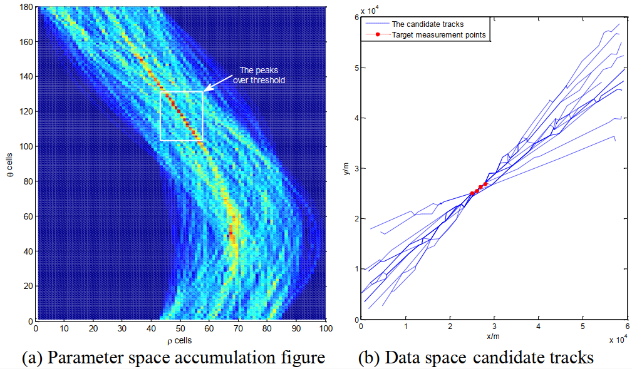
5
Vấn đề khởi tạo bám khi đặt ngưỡng thấp

Slide 6
6
Triển khai thuật toán khởi tạo quỹ đạo bám mục tiêu
Các bước thực hiện thuật toán:
Đặt ngưỡng báo cảnh giả ban đầu với xác suất P_{fa} để loại bỏ một phần ảnh hưởng của nhiễu, thu nhận được dữ liệu ban đầu chứa thông tin về vị trí, thời gian và năng lượng của từng điểm.
2. Hough Tranform: thực hiện ánh xạ dữ liệu từ không gian ảnh Radar sang không gian tham số Hough
Xác định độ phân giải trong không gian Hough.
Thiết lập ma trận tích lũy không gian tham số và mảng lưu trữ để lưu trữ dữ liệu tích lũy của từng tham số vùng và thông tin đo lường mỗi vùng.
Lựa chọn dữ liệu đo lường, lần lượt ánh xạ vào không gian tham số, tương ứng với đường cong không gian tham số.
Tích lũy số điểm và năng lượng tín hiệu phản xạ của từng vùng tham số mà đường cong tham số đi qua, khởi tạo mảng lưu trữ.
Lặp lại (c) – (d) cho đến khi xử lý xong N frame ảnh Radar. Kết quả thu được là biểu đồ tích lũy điểm không gian tham số và mảng lưu trữ.
3. Thiết lập ngưỡng (threshold) tích lũy số điểm và tích lũy năng lượng. Khi các giá trị trên vượt quá ngưỡng thì xác nhận việc phát hiện mục tiêu là hiệu quả, thực hiện ánh xạ ngược từ không gian Hough (parameter space) sang không gian dữ liệu (data space) để tìm tập điểm tương ứng.
4. Với mỗi tập điểm vượt ngưỡng tiến hành tích lũy số điểm và năng lượng vào không gian dữ liệu. Thiết lập ngưỡng tích lũy số điểm trong không gian dữ liệu và ngưỡng tích lũy năng lượng. Thực hiện sàng lọc them các điểm đo lường thông qua phát hiện ngưỡng.
5. Đối chiếu với đặc trưng chuyển động của mục tiêu thực hiện kết nối các điểm thuộc thời gian khác nhau để tiến hành bám, hoàn thành việc khởi tạo bám mục tiêu.

Slide 7
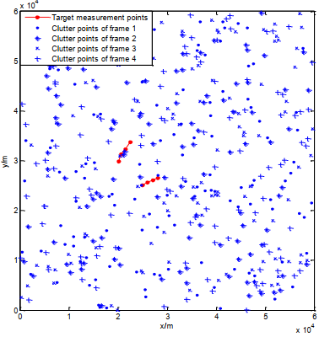
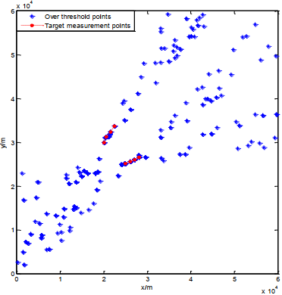
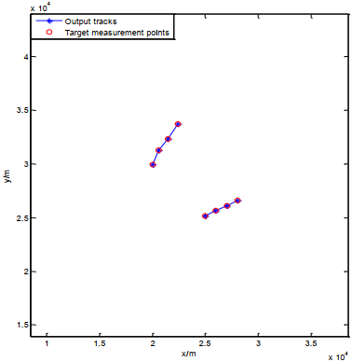
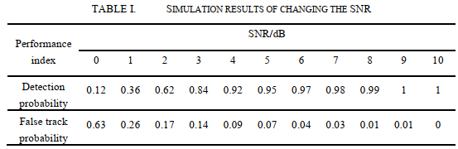
7
Kết quả mô phỏng từ tài liệu tham khảo [1]
Mô phỏng sử dụng 04 ảnh Radar, mật độ nhiễu 120, SNR = 6dB, độ phân giải của không gian Hough 180x100, tốc độ quét của Radar 2s/vòng, sai số đo khoảng cách 40m, sai số phương vị 0.2⁰.
Số lượng mục tiêu: 02, trong đó mục tiêu 1 ở tọa độ (25km, 25km) chuyển động đều, vận tốc ban đầu (500m/s, 300m/s), mục tiêu 2 ở tọa độ (20km, 30km), vận tốc ban đầu (300m/s, 500m/s), gia tốc ban đầu (30m/s2, 50m/s2)
Track Preliminary Selection Based on Hough Transform
The distribution of clutter points and real target points
The output result of algorithm

Slide 8
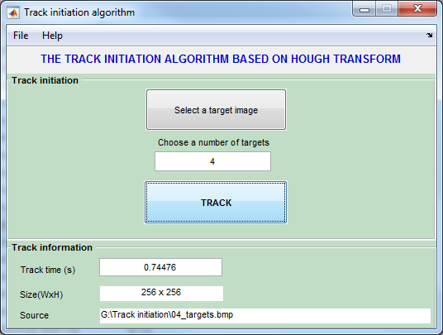
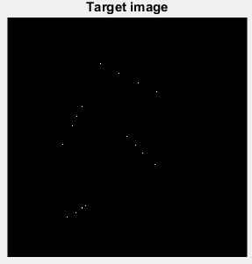
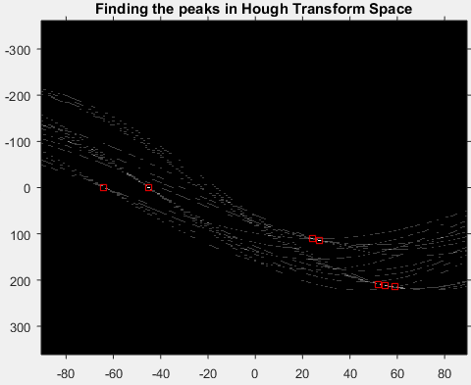
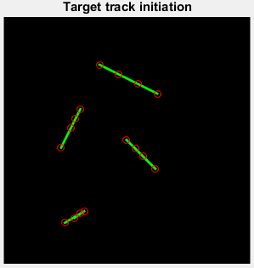
8
Kết quả mô phỏng bằng Matlab

Slide 9
9
Tài liệu tham khảo
Lin, L., Guohong, W., Xiangyu, Z., & Hongbo, Y. (2016, November). The track initiation algorithm based on Hough Transform and space accumulation. In 2016 IEEE 13th International Conference on Signal Processing (ICSP) (pp. 1466-1470).
Duda RO, Hart PE (1972). Use of the Hough transformation to detect lines and curves in pictures. Commun ACM 15(1):11–15.
Benoudnine H, Meche A, Keche M, Ouamri A, Woolfson MS (2016) Real time hough transform based track initiators in clutter. Info Sci 337–338:82–92.
Leung H, Hu Z, Blanchette M (1996) Evaluation of multiple target track initiation techniques in real radar tracking environments. IET Radar Sonar Navig 143(4):246.
B.D. Carlson, E.D. Evans, and S.L. Wilson. “Search radar detection and track with the Hough transform part I: system concept,” IEEE Transactions on Aerospace and Electronic Systems. vol. 30(1), pp.102-108, 1994.
S.L. Jin, Y. Liang, Z.F. Wang, Q. Pan, and Y.M. Cheng. “A twohierarchy Hough transform based track initiation algorithm,” Acta Electronica Sinica. vol. 36(3), pp.590-593, 2008.
C.G. Lu, X.X Feng,Y.B. Kong, R. Zeng and Z. Liu. “Research on track initiation based on the Hough transform and morphology,” Acta Armamentarii. vol. 34(6), pp.704-710, 2013.
D. Xia, L.W. Ye, S.Q. Wang, and K. Xia. “Track initiation based on fixed parameters' Hough transform,” Modern Radar. vol. 36(2), pp.42-46, 2014.

Slide 10
Thanks for your attention!

